Slide 1

Trabalho Final
Dados GNSS via NTRIP e FTP
Aluno: Rogério Ramos Rodrigues do Carmo
Prof. Dr. Milton Hirokazu Shimabukuro
Disciplina: Técnicas de Programação
Aplicadas às Ciências Cartográficas
Programa de Pós Graduação em Ciências Cartográficas (PPGCC)

Slide 2
Ntrip Protocol
PILHA DE PROTOCOLOS

Slide 3
Ntrip Protocol
COMPONENTES NTRIP

Slide 4
RTCM Messages

Slide 5
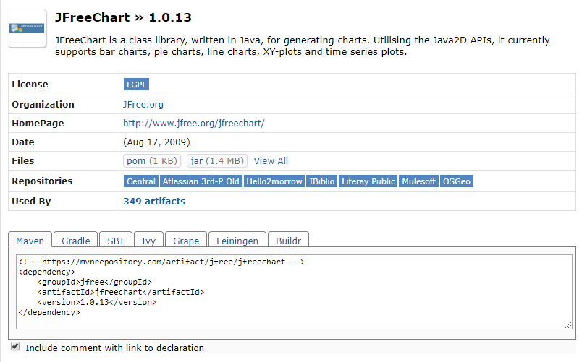
Maven
https://mvnrepository.com/artifact/jfree/jfreechart/1.0.13

Slide 6
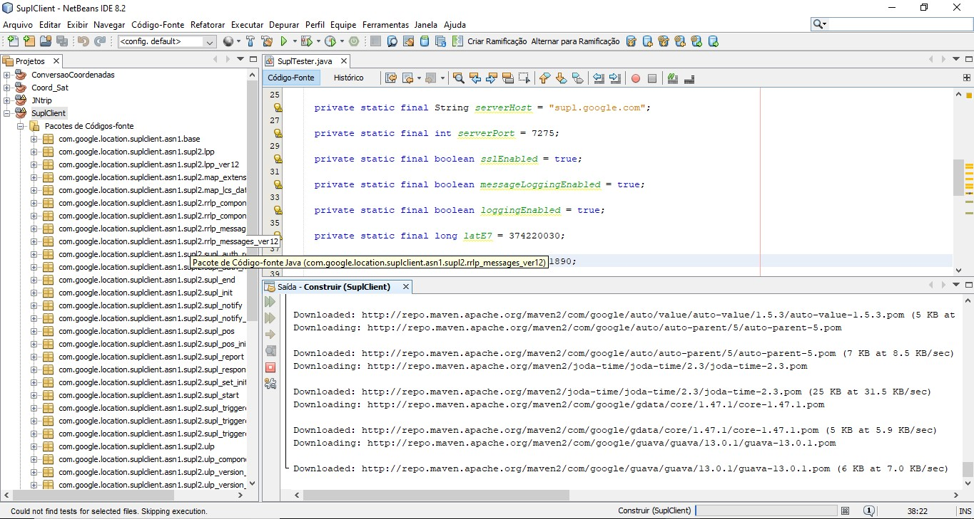
Maven

Slide 7
Base64 Convertion

Slide 8
RTCM Convertions
SITE COM TODAS AS CONVERSOES

Slide 9
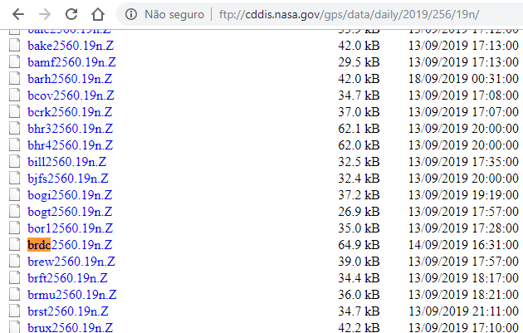
Broadcast Ephemeris

Slide 10
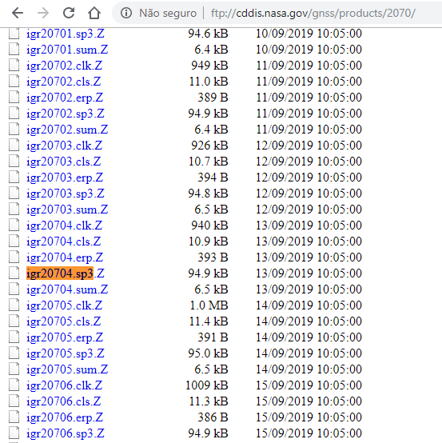
Precise Ephemeris

Slide 11
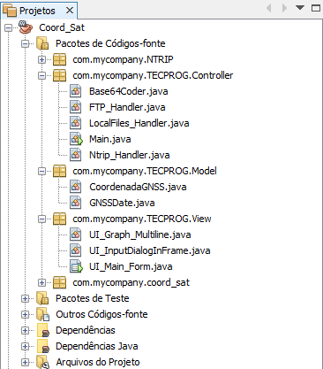
Maven Java Program

